Slide 1
FastAPI 框架精讲
https://github.com/liaogx/fastapi-tutorial

Slide 2
第一章 课程介绍
课前基础：掌握Web开发基本知识，关系型数据库（如MySQL/SQLite）基础，熟练Python语法
学习内容：FastAPI的所有核心模块
课程效果：查询页面和FastAPI的Swagger UI

Slide 3
FastAPI的主要特点
性能优越
开发效率高 200%~300% ↑
减少约40%人为BUG
直观
易学易用

Slide 4
精简编码 代码重复率低
自带API交互文档 开发成果随时交付
API开发标准化

Slide 5
Starlette，Pydantic 与 FastAPI 的关系
Python 的类型提示 type hints
Pydantic 是一个基于 Python 类型提示来定义数据验证，序列化和文档（使用 JSON 模式）库
Starlette 是一种轻量级的 ASGI 框架/工具包，是构建高性能 Asyncio 服务的理想选择

Slide 6
FastAPI
Pydantic
Starlette
type hints

Slide 7
ASGI
WSGI
Uvicorn
uWSGI
Hypercorn
Gunicorn
Daphne

Slide 8
FastAPI的依赖注入系统
“依赖注入”是指在编程中，为保证代码成功运行，先导入或声明其所需要的 “依赖”，如子函数、数据库连接等
提高代码的复用率
共享数据库的连接
增强安全、认证和角色管理

Slide 9
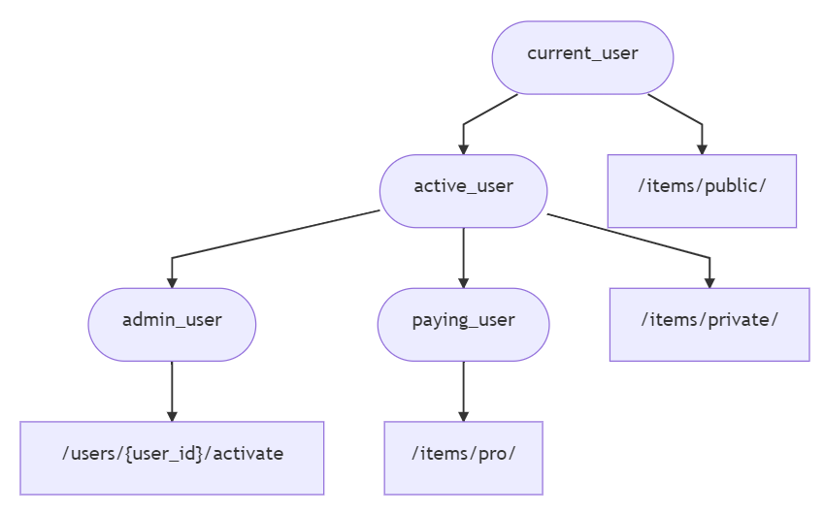

Slide 10
FastAPI的兼容性
所有的关系型数据库，支撑NoSQL数据库
第三方的包和API
认证和授权系统
响应数据注入系统

Slide 11
OAuth2.0的授权模式
授权码授权模式（Authorization Code Grant）
隐式授权模式（Implicit Grant）
密码授权模式（Resource Owner Password Credentials Grant）
客户端凭证授权模式（Client Credentials Grant）

Slide 12
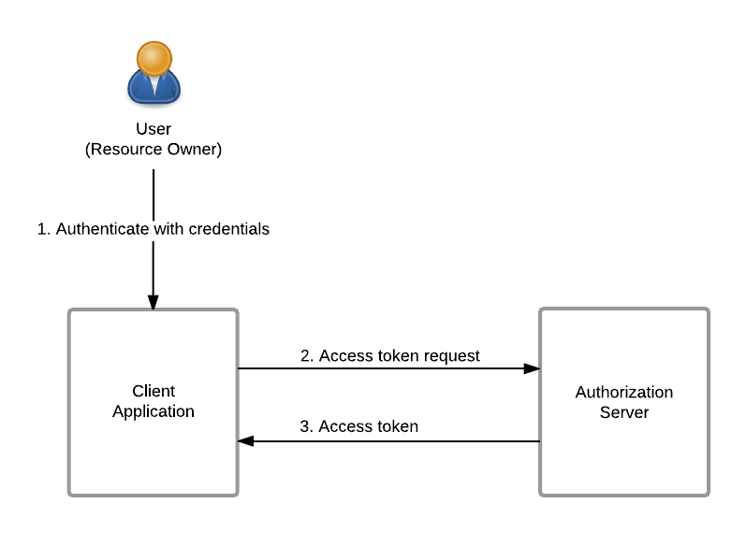

Slide 13
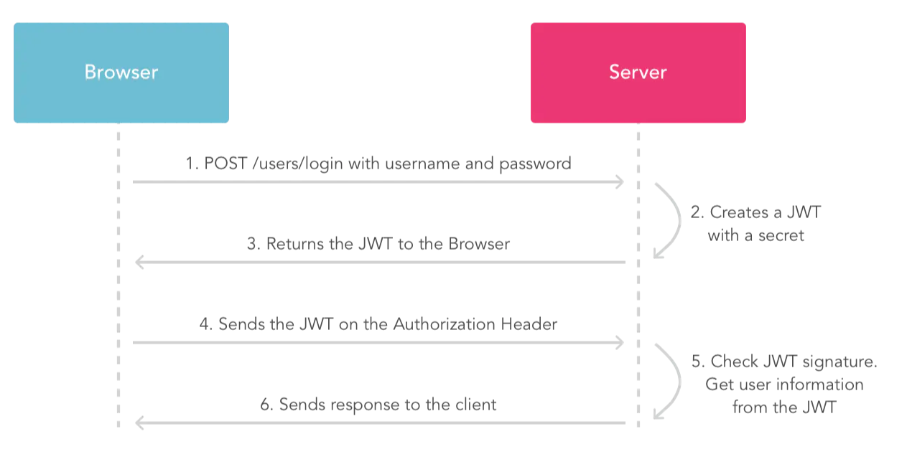

Slide 14
第八章
中间件
跨域资源共享（CORS）
后台任务
测试用例

Slide 15
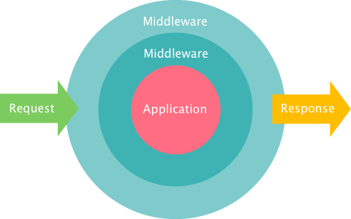

Slide 16
https://imooc.com
https://imooc.com/api
https://imooc.com
https://api.imooc.com

Slide 17
课程总结

